Slide 1


LESSON 3

Slide 2


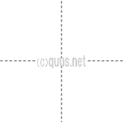
月
火
水
木
金
土
曜
何
年
時
間
分
Mặt trăng
Tháng
げつ／がつ
つき
月
月曜日
(NGUYỆT)
Notes:
月 つき 月よう日 げつようび 四月 しがつ

Slide 3


月
火
水
木
金
土
曜
何
年
時
間
分
Lửa
か
火
ひ
火曜日
(HỎA)
Notes:
火 ひ 火よう日 かようび

Slide 4
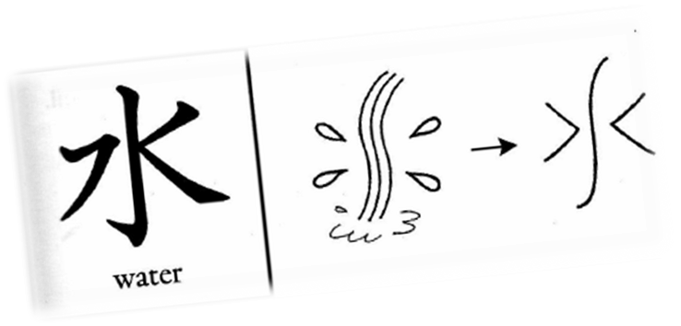

月
火
水
木
金
土
曜
何
年
時
間
分
すい
Nước
水
みず
水曜日
(THỦY)
Notes:
みず すいようび

Slide 5
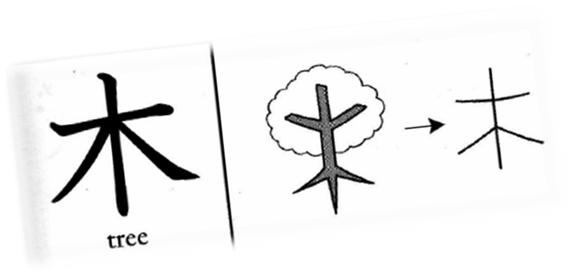

月
火
水
木
金
土
曜
何
年
時
間
分
もく
Cây
Gỗ
木
き
木曜日
(MỘC)
Notes:
き もくようび

Slide 6
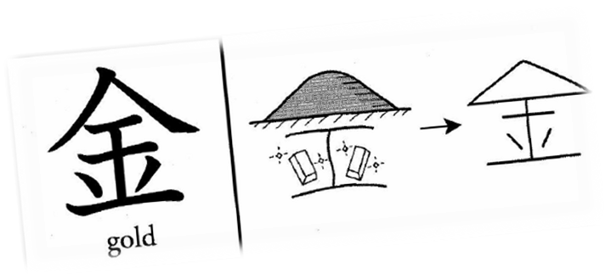

月
火
水
木
金
土
曜
何
年
時
間
分
Tiền
Vàng
きん
金
かね
金曜日
お金
(KIM)
Notes:
お金 おかね 金よう日 きんようび

Slide 7
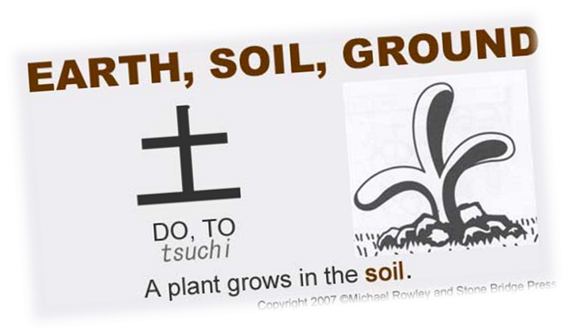
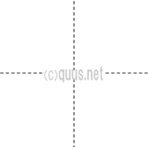
月
火
水
木
金
土
曜
何
年
時
間
分
ど
Đất
土
つち
土曜日
(THỔ)
Notes:
土 つち 土よう日 どようび 士 土

Slide 8
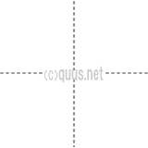
月
火
水
木
金
土
曜
何
年
時
間
分
よう
曜
日曜日
(DIỆU)
Notes:
～曜日 ようび

Slide 9
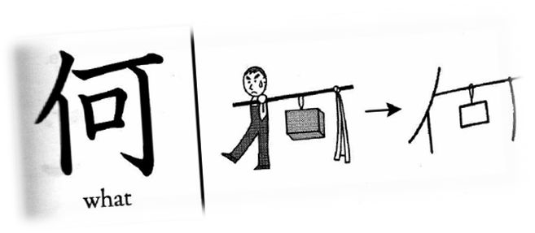

月
火
水
木
金
土
曜
何
年
時
間
分
何
か
何月
何曜日
何人
なに
なん
(HÀ)
Notes:
何日 なんにち 何月 なんがつ 何曜日 なんようび 何人 なんにん 何才 なんさい

Slide 10
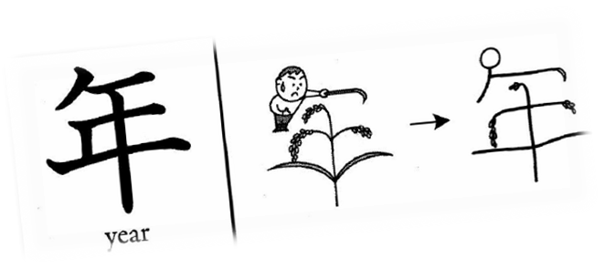

月
火
水
木
金
土
曜
何
年
時
間
分
年
ねん
2019年
何年
とし
(NIÊN)
Notes:
年 とし ～年 何年 なんねん

Slide 11
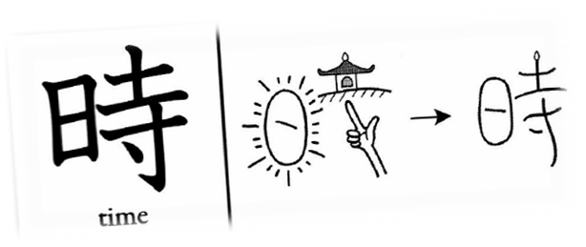
月
火
水
木
金
土
曜
何
年
時
間
分
時
じ
四時
何時
とき
(THỜI)
Notes:
時 とき 四時 よじ 何時 なんじ

Slide 12
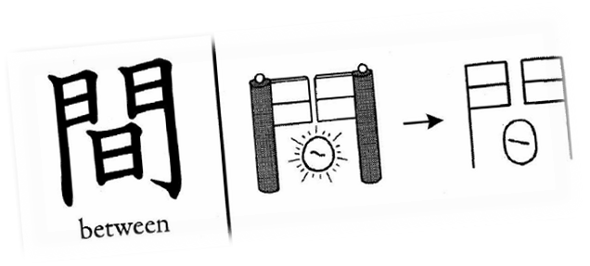
月
火
水
木
金
土
曜
何
年
時
間
分
間
かん
時間
人間
あいだ
(GIAN)
Notes:
間 あいだ ở giữa 時間 じかん 人間 にんげん

Slide 13
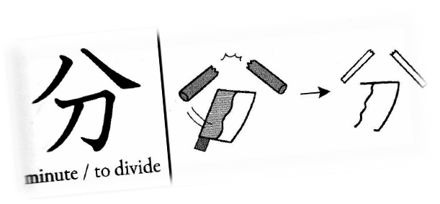
月
火
水
木
金
土
曜
何
年
時
間
分
分
ぶん
一分
分かります
(PHÂN)
わ・かります
Notes:
ふん ぶん ぷん
一分 いっぷん 分かります わかります hiểu 十分 じゅっぷん 10 phút じゅうぶん đầy đủ

Slide 14

終わり

